Slide 1
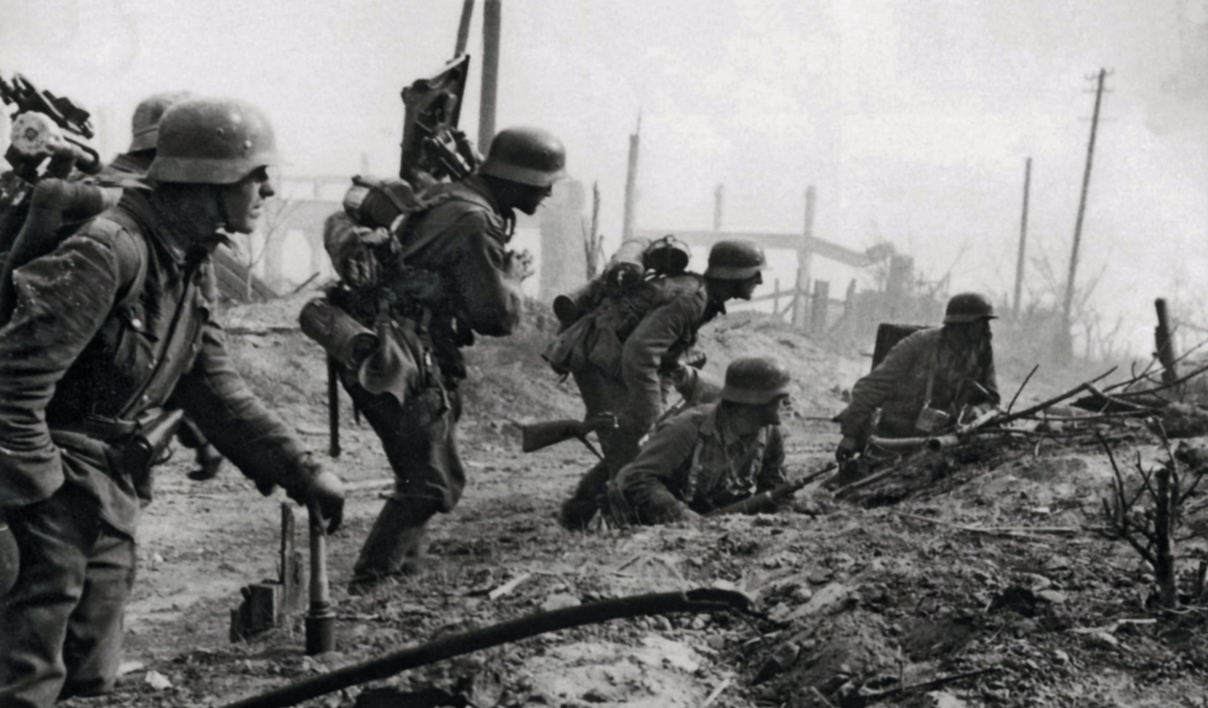
La seconda guerra mondiale

Slide 2
LA SECONDA GUERRA MONDIALE
L’INVASIONE DELLA POLONIA E LA “GUERRA LAMPO”
Nel 1939 l’esercito tedesco invade la Polonia per impadronirsi del “corridoio di Danzica”. Francia e Gran Bretagna, alleate della Polonia, dichiarano guerra alla Germania e inizia la seconda guerra mondiale. Con una guerra lampo, Hitler invade Paesi neutrali (Danimarca, Norvegia, Belgio, Lussemburgo e Paesi Bassi), per poi riuscire ad occupare la Francia nel 1940.

Slide 3
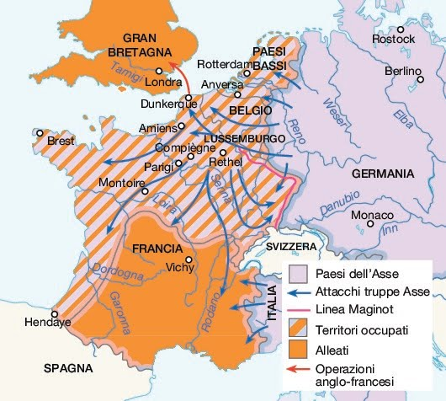
LA SECONDA GUERRA MONDIALE/L’INVASIONE DELLA POLONIA E LA “GUERRA LAMPO”
L’offensiva tedesca nel 1940

Slide 4
LA SECONDA GUERRA MONDIALE
LA GUERRA INFURIA IN EUROPA
Inizialmente l’Italia non interviene, ma i rapidi successi dell’esercito nazista convincono Mussolini della rapidità della guerra.
L’Italia entra in guerra nel 1940, perdendo così gran parte dei suoi rapporti commerciali con l’Inghilterra.

Slide 5
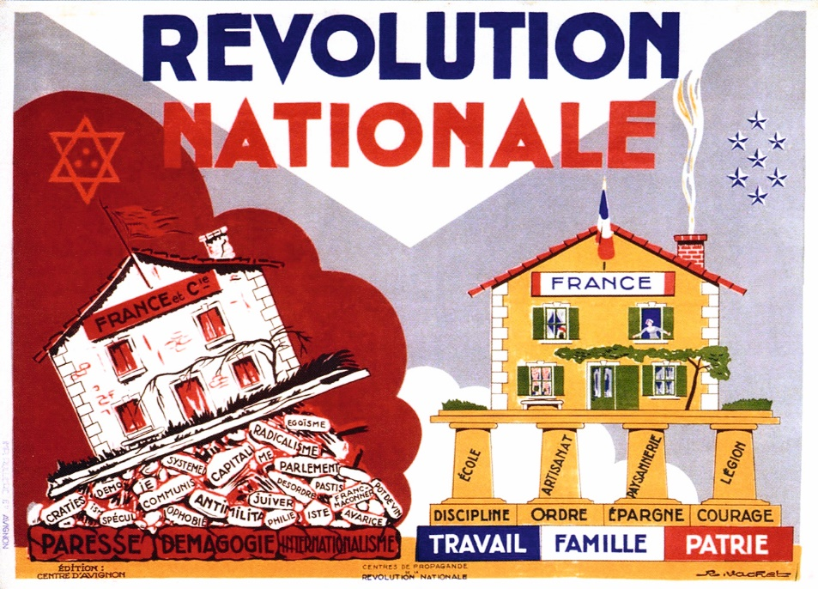
LA SECONDA GUERRA MONDIALE/LA GUERRA INFURIA IN EUROPA
La Francia chiede l’armistizio. Nel giugno 1940 la Francia settentrionale è sotto l’occupazione militare tedesca, mentre nel Sud si forma la repubblica francese di Vichy.
A capo del governo collaborazionista (= collabora con gli occupanti) c’è il maresciallo Philippe Pétain.

Slide 6
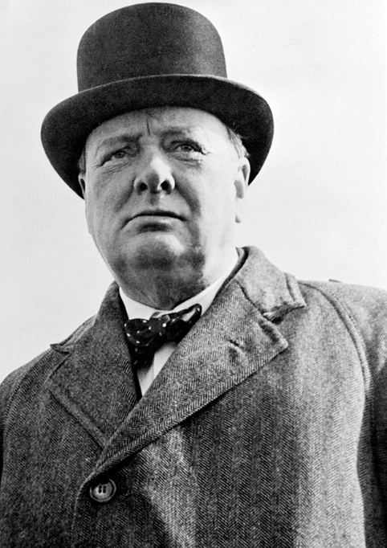
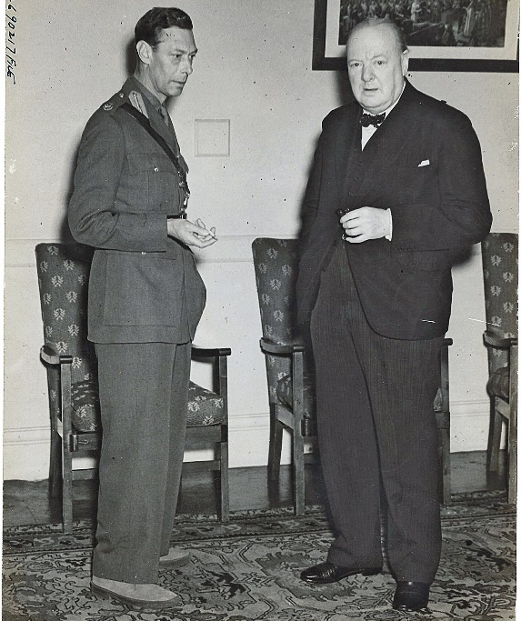
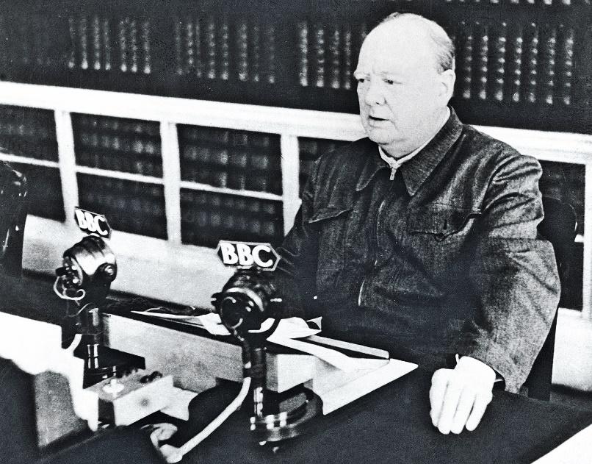
LA SECONDA GUERRA MONDIALE/LA GUERRA INFURIA IN EUROPA
In Gran Bretagna il conservatore Winston Churchill guida un governo di coalizione nazionale.
Nel 1940 l’aviazione tedesca bombarda Londra: è la “battaglia
d’Inghilterra”. Gli Inglesi resistono agli attacchi aerei.

Slide 7
LA SECONDA GUERRA MONDIALE/LA GUERRA INFURIA IN EUROPA
Gli Inglesi fronteggiano la Luftwaffe (aviazione tedesca) anche grazie al radar, apparecchio che rivela la posizione degli aerei nemici.
La Royal Navy, la flotta militare inglese, combatte una guerra sottomarina contro i Tedeschi e con l’appoggio degli Stati Uniti. È la “battaglia dell’Atlantico” (1939-1945), in cui i sommergibili tedeschi (U-Boot) attaccano le navi mercantili inglesi.

Slide 8
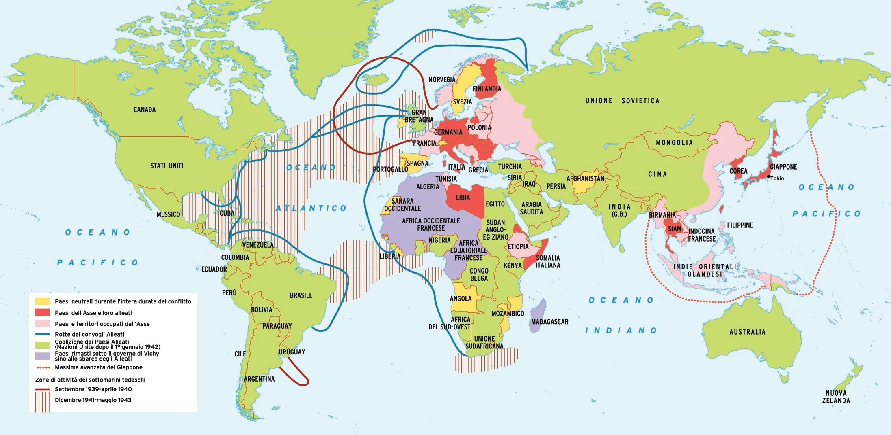
LA SECONDA GUERRA MONDIALE/LA GUERRA INFURIA IN EUROPA
La battaglia dell’Atlantico

Slide 9
LA SECONDA GUERRA MONDIALE
LA GUERRA SI ESTENDE AL MONDO INTERO
Nel 1940 Mussolini attacca la Grecia, incontrando però la resistenza di gruppi armati di partigiani che svolgono azioni di guerriglia. Deve quindi chiedere l’aiuto di Hitler.
Partigiani
Gruppi armati irregolari che combattono contro gli occupanti del Paese
Guerriglia
Tattica di guerra usata da formazioni irregolari che consiste in attacchi veloci e sabotaggi

Slide 10
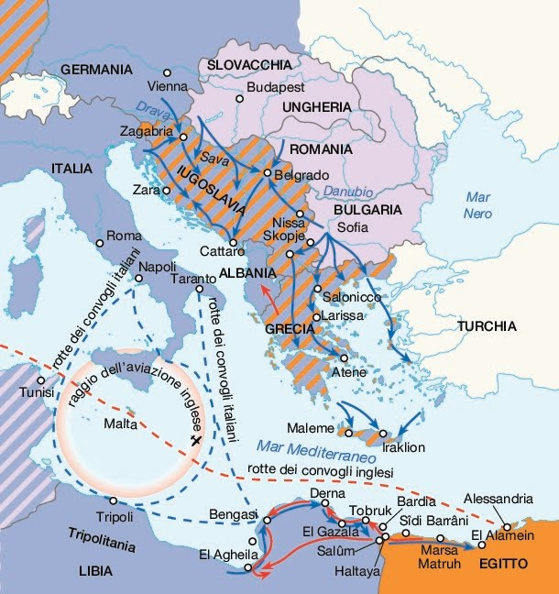
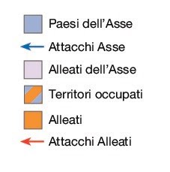
LA SECONDA GUERRA MONDIALE/LA GUERRA SI ESTENDE AL MONDO INTERO
Le prime fasi della guerra in Africa e nei Balcani

Slide 11
LA SECONDA GUERRA MONDIALE/LA GUERRA SI ESTENDE AL MONDO INTERO
Nel 1941 Hitler rompe il patto Molotov-Ribbentrop e attacca l’URSS di Stalin con l’Operazione Barbarossa. Inizialmente l’Armata rossa subisce pesanti sconfitte ma l’inverno russo ostacola l’avanzata dei Tedeschi. Stalin adotta la tattica della “terra bruciata”, la stessa che aveva fermato la campagna di Russia di Napoleone. L’Italia invia un corpo di spedizione che presto è costretto ad una tragica ritirata.

Slide 12
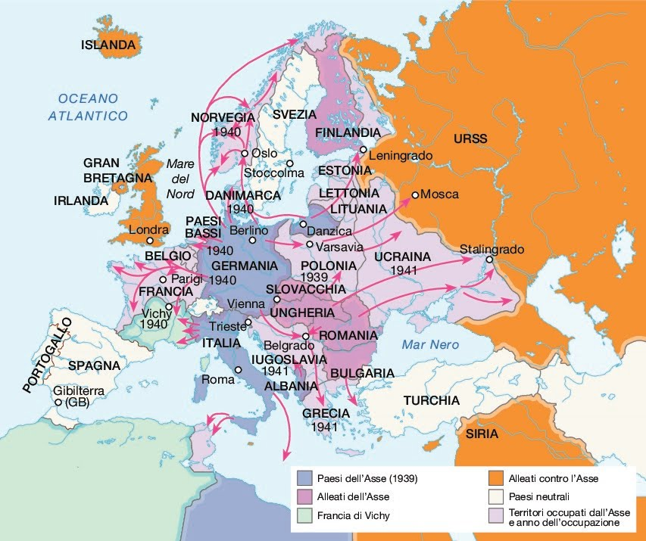
LA SECONDA GUERRA MONDIALE/LA GUERRA SI ESTENDE AL MONDO INTERO
L’offensiva dell’Asse in Europa

Slide 13
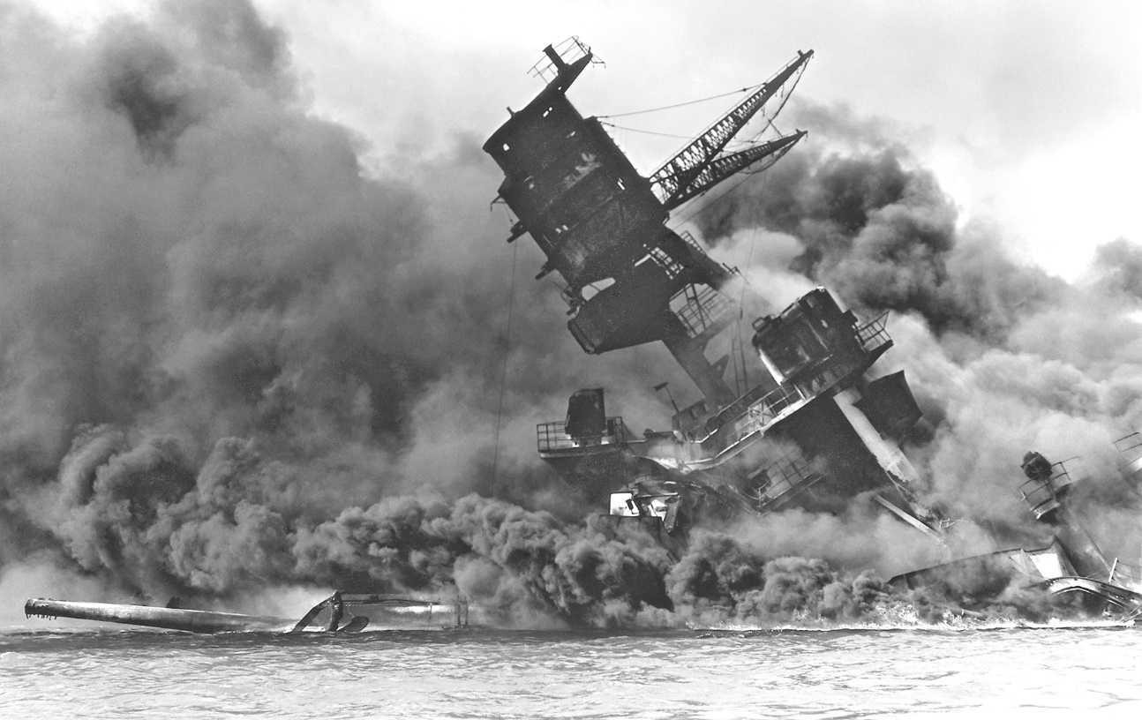
LA SECONDA GUERRA MONDIALE/LA GUERRA SI ESTENDE AL MONDO INTERO
Nel 1941 il Giappone attacca la flotta statunitense nella baia di Pearl Harbor (Hawaii). Gli Stati Uniti, che fino ad allora non erano intervenuti, dichiarano guerra al
Giappone. Contro l’Asse (Germania, Italia e Giappone) combattono gli Alleati (Inghilterra, Francia e USA).

Slide 14
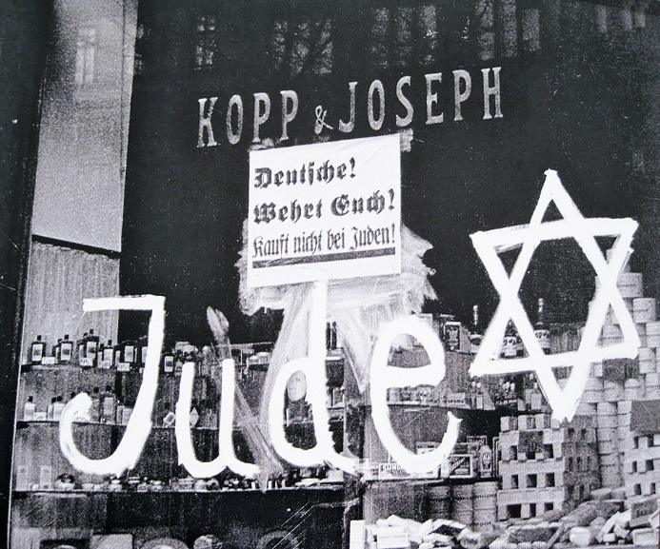
LA SECONDA GUERRA MONDIALE
SI CONSUMA LA TRAGEDIA DEGLI EBREI
A metà del 1942 gran parte dell’Europa e il Nord Africa sono sotto il controllo nazista. In Europa orientale ci sono governi collaborazionisti. I popoli sottomessi vengono
sfruttati e deportati. Milioni di persone, soprattutto Ebrei ma anche oppositori politici e coloro considerati di razza inferiore, vengono internati nei lager.

Slide 15
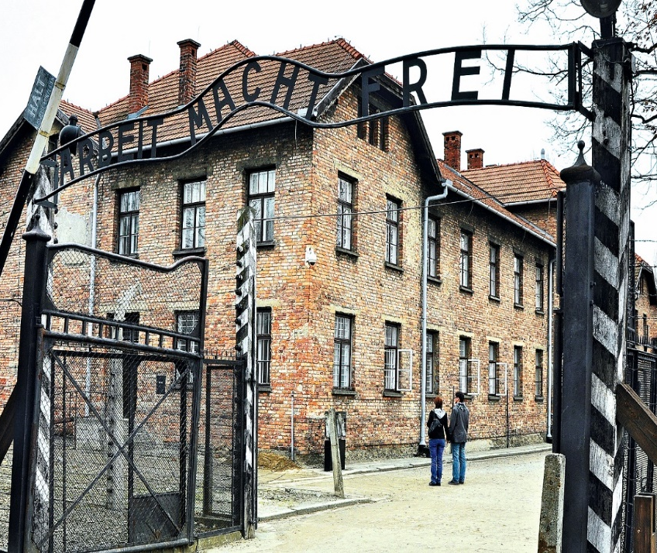
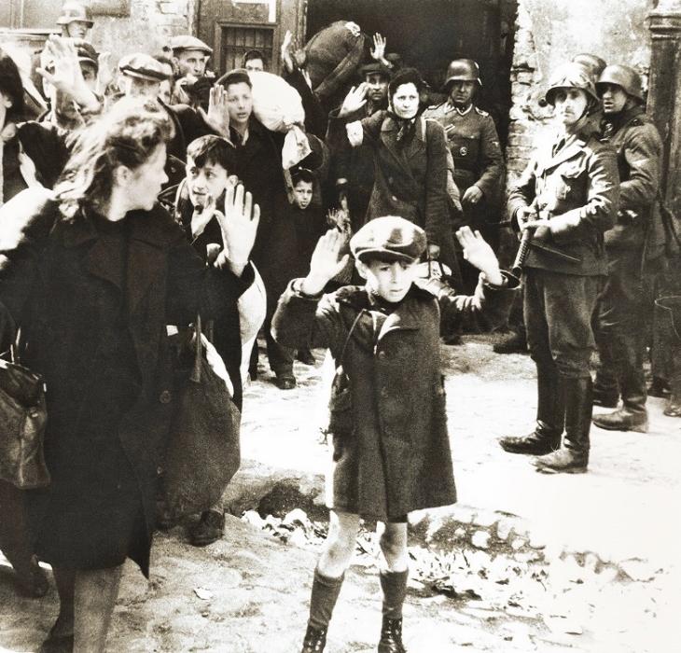
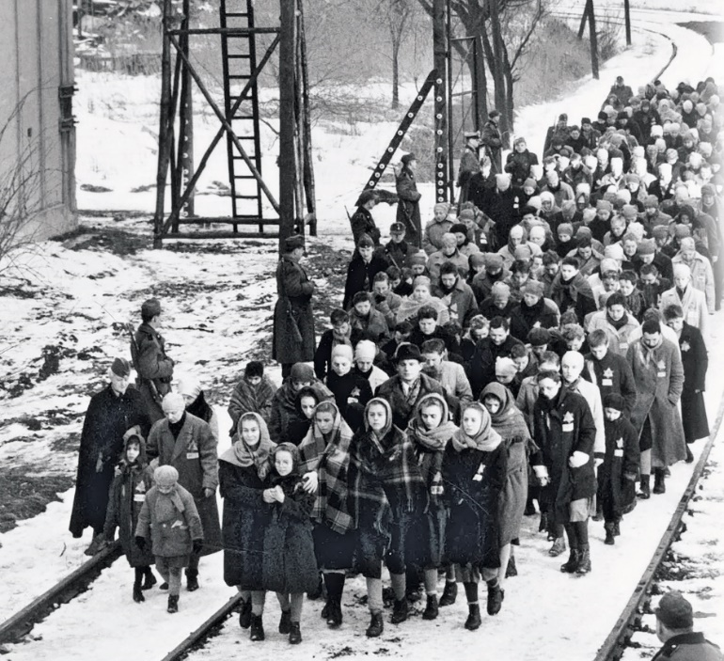
LA SECONDA GUERRA MONDIALE/SI CONSUMA LA TRAGEDIA DEGLI EBREI
L’obiettivo dei nazisti è lo sterminio degli Ebrei attraverso la “soluzione finale”. Nei campi di sterminio come Auschwitz e Dachau si consuma la Shoah (= catastrofe, disastro). Anche l’Italia fascista invia gli Ebrei nei campi.

Slide 16
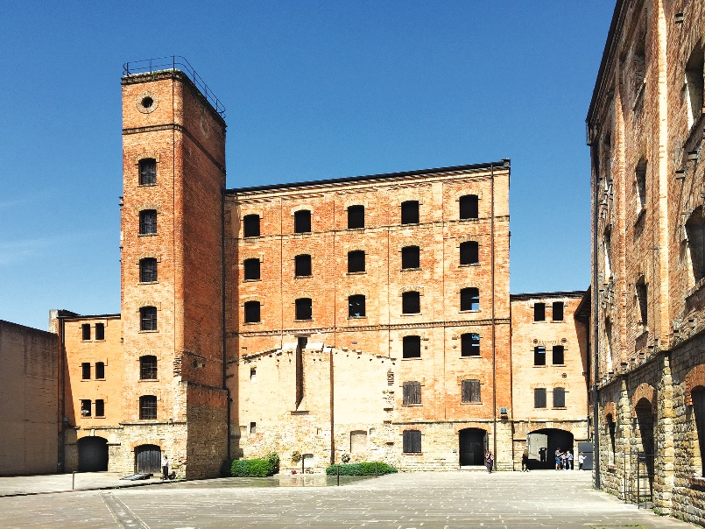
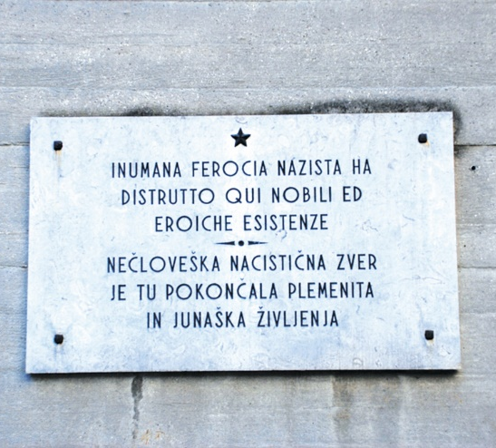
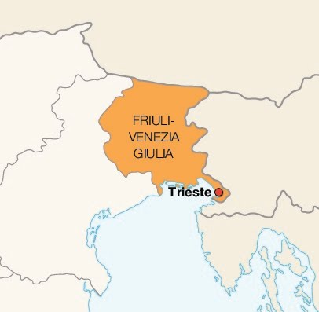
LA SECONDA GUERRA MONDIALE/SI CONSUMA LA TRAGEDIA DEGLI EBREI
La Risiera di San Sabba a Trieste è l’unico lager in Italia provvisto di forno crematorio. Questo veniva usato per eliminare rapidamente i cadaveri dopo l’uccisione nelle camere a gas.

Slide 17
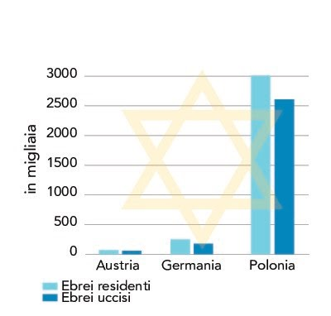
LA SECONDA GUERRA MONDIALE/SI CONSUMA LA TRAGEDIA DEGLI EBREI
Shoah
(In ebraico “catastrofe, disastro”) termine usato ufficialmente per indicare lo sterminio degli Ebrei da parte del nazismo
Olocausto
Parola di origine greca che indica un sacrificio inevitabile (oggi si preferisce Shoah)

Slide 18
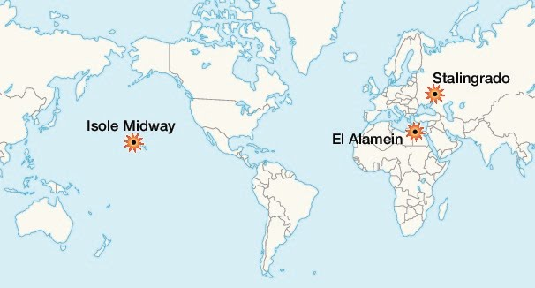
LA SECONDA GUERRA MONDIALE
GLI ALLEATI PASSANO AL CONTRATTACCO
Nel 1942 gli Alleati vincono tre battaglie decisive nel Pacifico, in Egitto e in Russia.
Le potenze dell’Asse iniziano a perdere terreno.

Slide 19
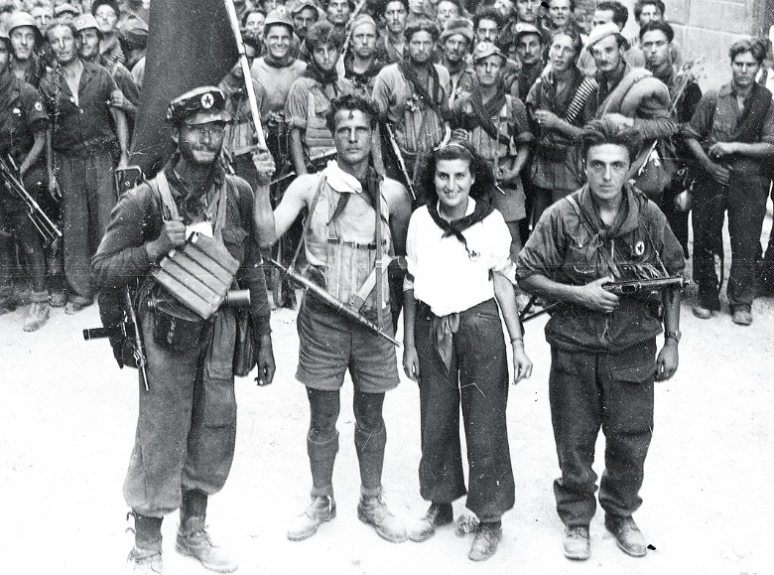
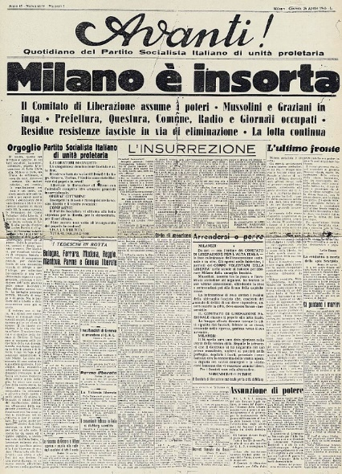
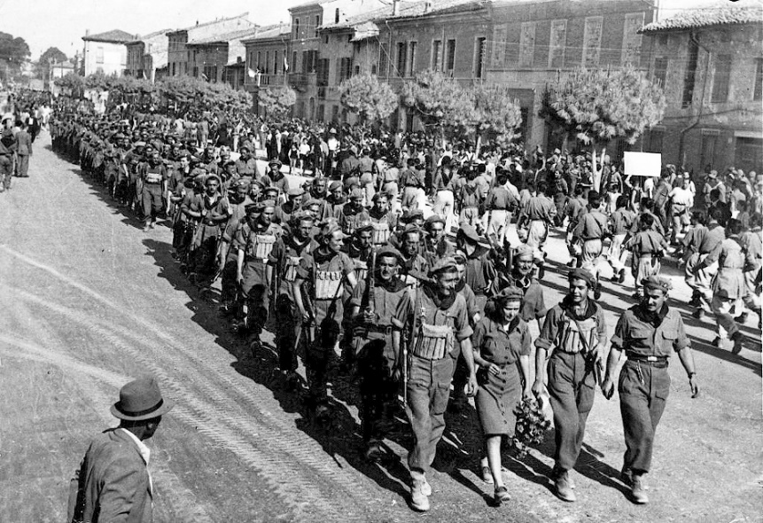
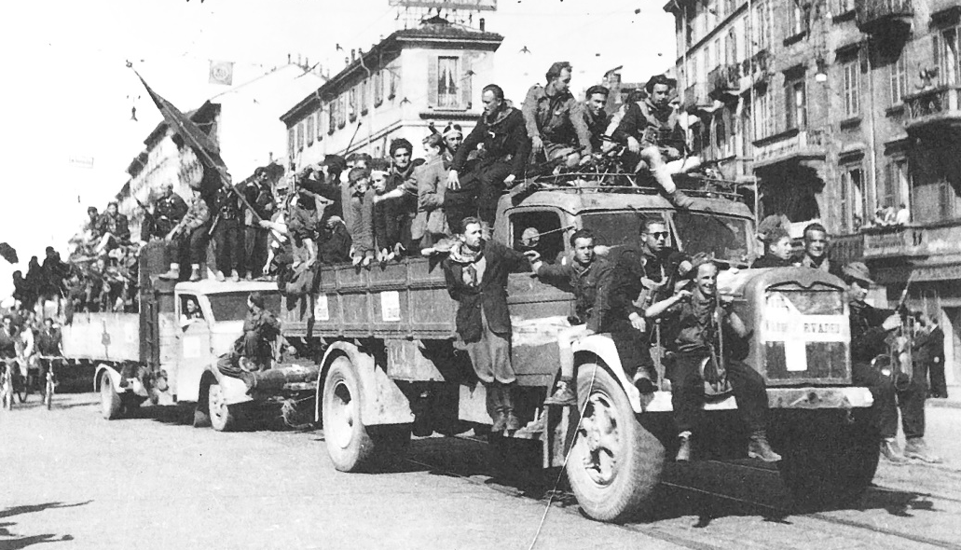
LA SECONDA GUERRA MONDIALE/GLI ALLEATI PASSANO AL CONTRATTACCO
In Italia si sviluppa la Resistenza, un movimento clandestino di opposizione al nazifascismo. I partigiani lottano per liberare l’Italia.

Slide 20
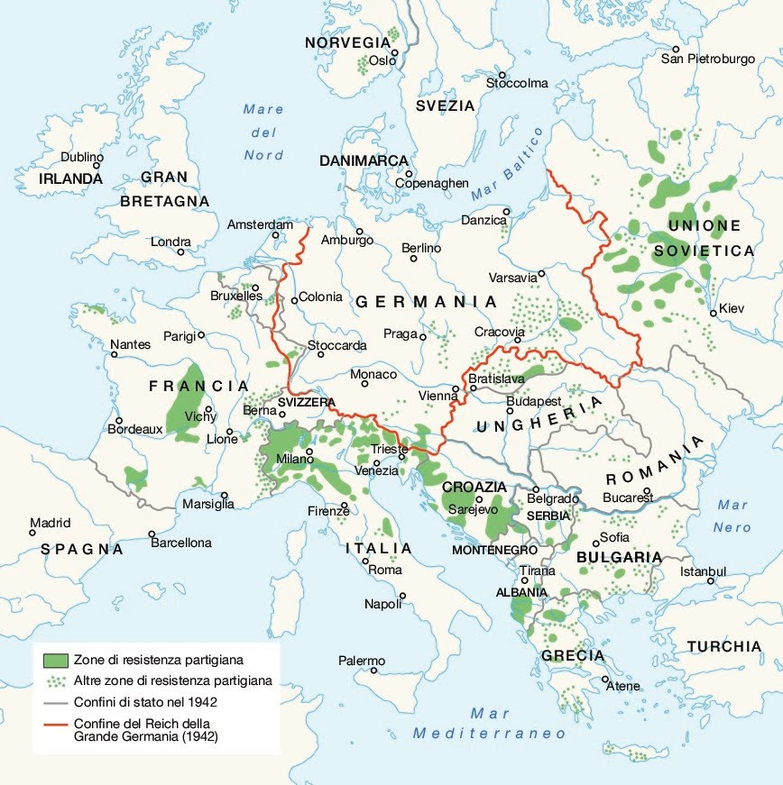
LA SECONDA GUERRA MONDIALE/GLI ALLEATI PASSANO AL CONTRATTACCO
La Resistenza in Europa

Slide 21
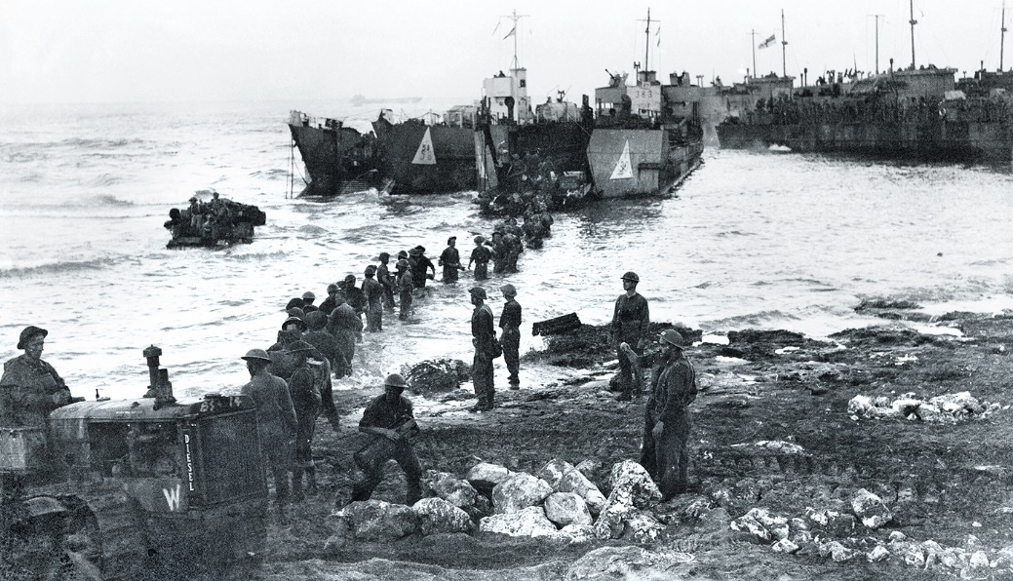
LA SECONDA GUERRA MONDIALE/GLI ALLEATI PASSANO AL CONTRATTACCO
In Italia ormai la popolazione vuole uscire dalla guerra, cacciare Mussolini e firmare una pace separata con gli Alleati.
Il 10 luglio 1943 le truppe alleate sbarcano in Sicilia e conquistano l’isola.
Lo sbarco degli Alleati in Sicilia.

Slide 22
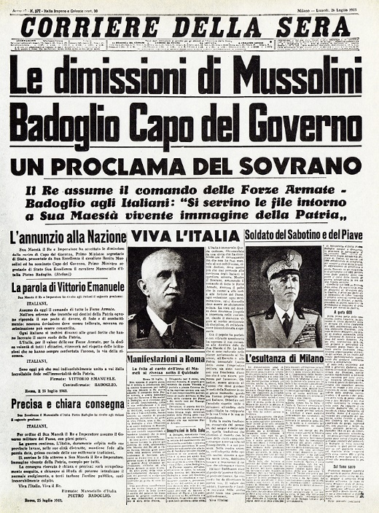
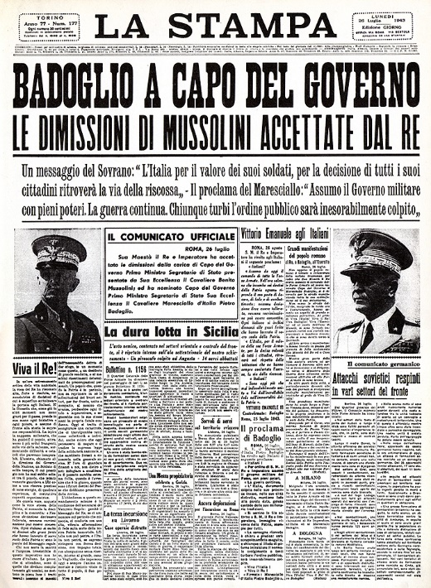
LA SECONDA GUERRA MONDIALE
L’ITALIA È UN PAESE OCCUPATO
Nel 1943 Mussolini viene arrestato e finisce il regime fascista. Inizia un nuovo governo presieduto dal maresciallo Badoglio, che tuttavia continua la guerra a fianco della Germania.

Slide 23
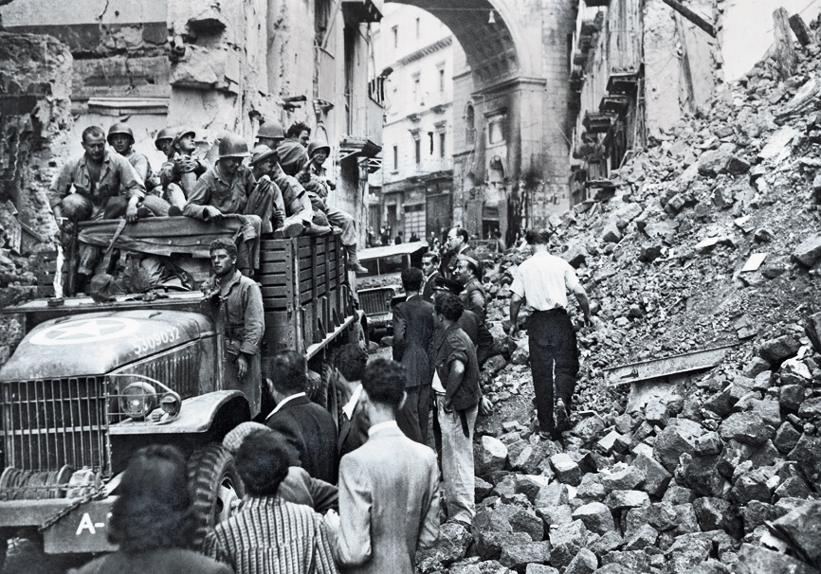
LA SECONDA GUERRA MONDIALE/L’ITALIA È UN PAESE OCCUPATO
I Tedeschi non si fidano e inviano nuove truppe in Italia.
Gli Alleati occupano l’Italia meridionale, spesso con il sostegno della popolazione.
L’8 settembre 1943 viene firmato l’armistizio con gli Alleati, ma la guerra prosegue.
L’arrivo degli Alleati a Napoli.

Slide 24
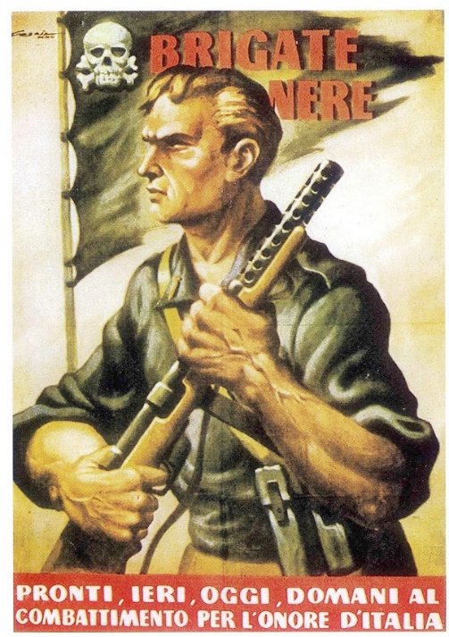
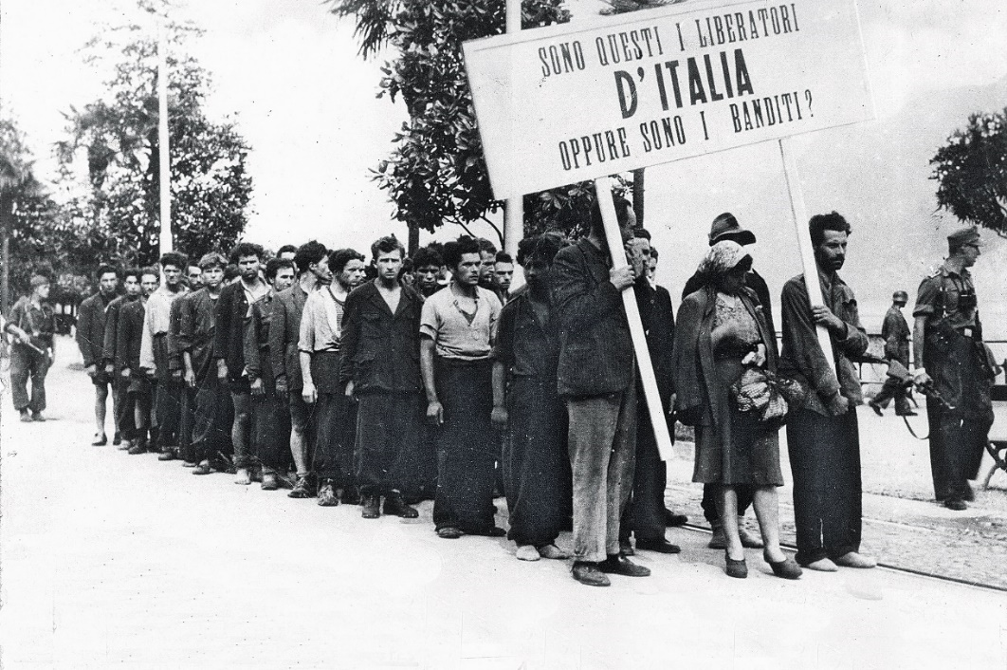
LA SECONDA GUERRA MONDIALE/L’ITALIA È UN PAESE OCCUPATO
L’Italia è divisa in due. Nel Centro-Nord Mussolini fonda la Repubblica Sociale Italiana, o “repubblica di Salò”, un governo manovrato dai nazisti. I partigiani combattono
Contro i “repubblichini” e le loro “brigate nere”.
Il Regno del Sud è invece controllato dagli Alleati.

Slide 25
LA SECONDA GUERRA MONDIALE
1944-1945: FINISCE LA GUERRA
Per liberare la Francia e attaccare definitivamente la Germania, nel 1944 gli Alleati sbarcano in Normandia e il generale De Gaulle libera Parigi. Le truppe anglo-americane attaccano i Tedeschi da ovest e quelle sovietiche da est. Nel maggio 1945 Berlino viene conquistata dalle truppe sovietiche. Hitler si suicida e la Germania è costretta alla resa incondizionata.

Slide 26
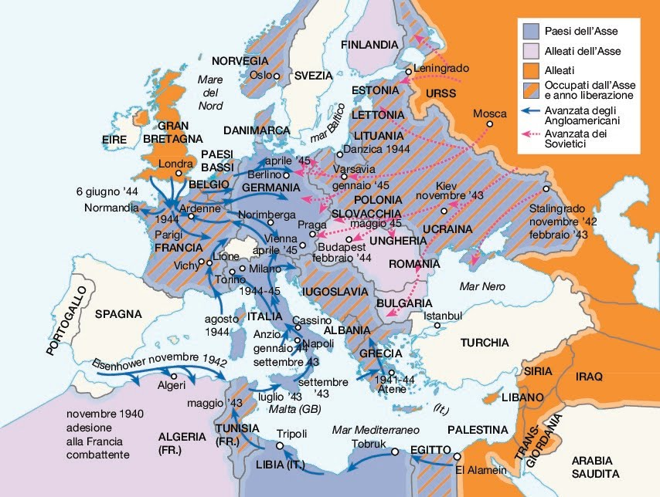
LA SECONDA GUERRA MONDIALE/1944-1945: FINISCE LA GUERRA
La controffensiva degli Alleati

Slide 27
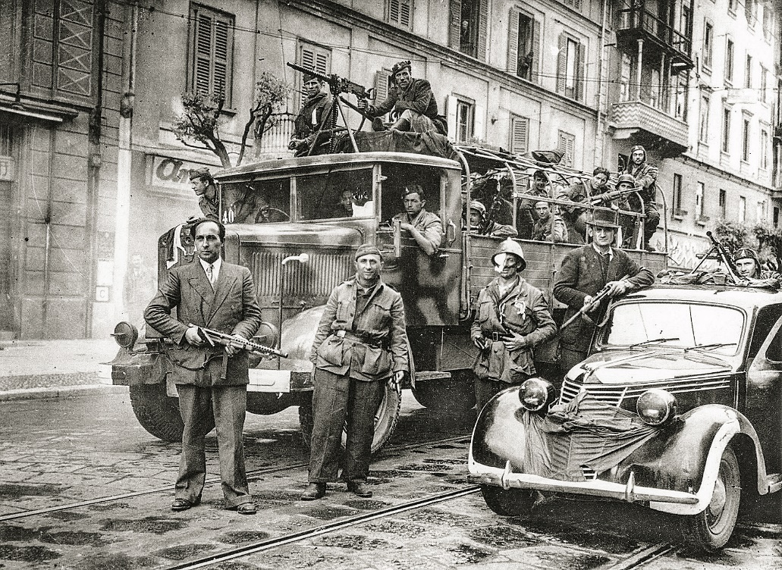
LA SECONDA GUERRA MONDIALE/1944-1945: FINISCE LA GUERRA
I partigiani, coordinati dal Comitato di Liberazione Nazionale antifascista, intervengono contro i Tedeschi.
Il 25 aprile 1945, il giorno della Liberazione, i partigiani occupano le grandi città cacciando i Tedeschi. Mussolini viene fucilato.

Slide 28
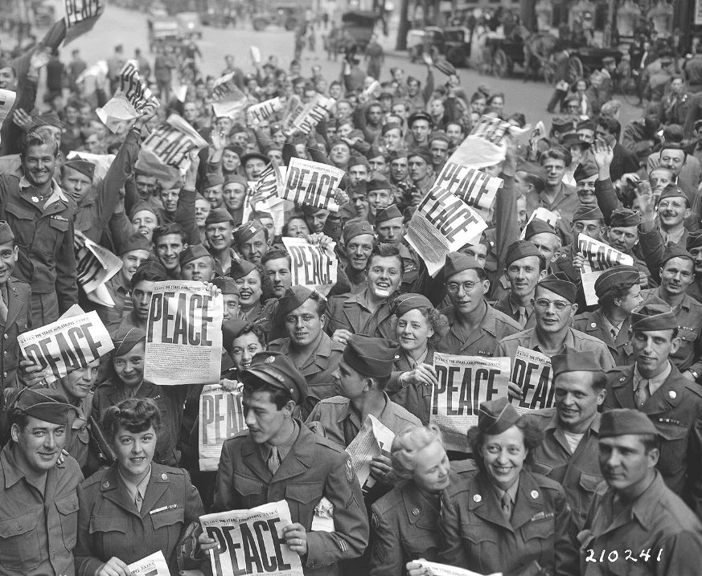
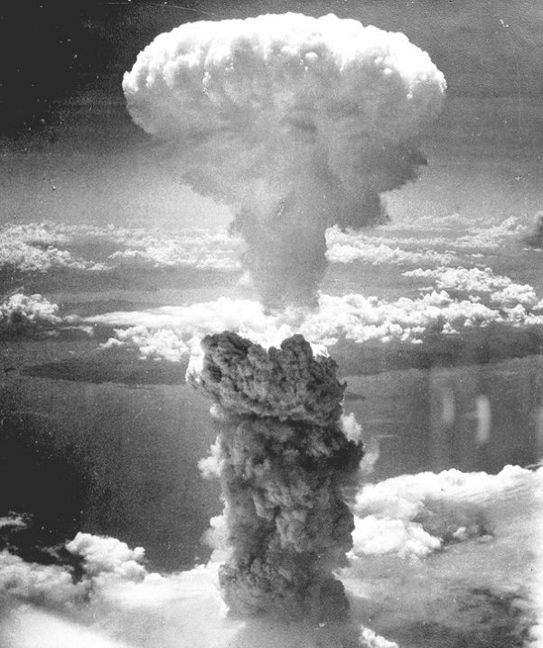
LA SECONDA GUERRA MONDIALE/1944-1945: FINISCE LA GUERRA
Il Giappone resiste alla controffensiva americana nel Pacifico, impiegando anche kamikaze (piloti suicidi). Il presidente statunitense Truman usa la bomba atomica contro Hiroshima e Nagasaki (agosto 1945).
Il Giappone firma la resa incondizionata. Nel settembre 1945 finisce la guerra.

